Slide 1

Document object model
https://beetroot.academy

Slide 2
Рассматриваемые вопросы
1. Основы и API DOM
2. Передвижение по DOM
3. Практический пример

Slide 3

Понятие объектной модели браузера DOM (Document Object Model)
Document – все что браузер отображает в качестве web страницы, то есть это html – элементы, скрипты, изображения
Object – это элементы модели которые обладают свойствами и методами на которые можно воздействовать с помощью JavaScript
Такие элементы называются узлами (node)
<body>, <p>, <ul> и т.д. – это узлы элементов из которых
строится HTML страница – это и есть nodes
Узлы элементов могут содержать другие узлы, и между ними существуют родственные связи
– родители ( parent),
- дети( child ),
- сестринские ( sibling )

Slide 4
Document – это web-страница
Object – это элементы страницы
<ul id="results"></ul>
<div id="wrap">
<ul>
<li><a href="#">Один</a></li>
<li><a href="#">Два</a></li>
<li><a href="#">Три</a></li>
</ul>
</div>
Model – это построение объектов на странице (дерево элементов)

Slide 5
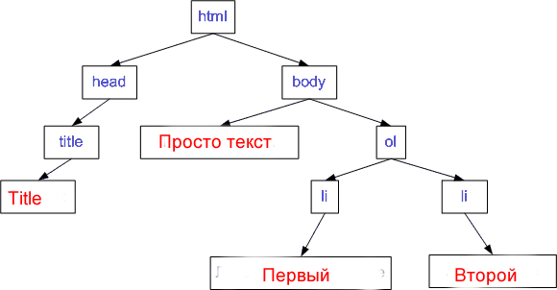
Отношения между узлами
Родители - дети (parent - child)
Предок – потомок(ancestor - descendant)
Сестринские (sibling)
<html>
<head>
<title>Title</title>
</head>
<body>
Просто текст
<ol>
<li>Первый</li>
<li>Второй</li>
</ol>
</body>
</html>
ancestor ['ænsestə]
descendant [di'sendənt]
sibling [′sibliŋ]

Slide 6
Атрибуты элементов
<а href="google.com" target="_blank">текст ссылки</a>
а
href
target
текст ссылки
Элемент а содержит узлы – атрибуты и текстовый узел

Slide 7
Функции поиска элементов в DOM
document.getElementById("id")
document.getElementsByTagName("имя_тега")
document.getElementsByName("атрибут name")
document.getElementsByClassName("имя_класса")
document.querySelector("селектор_css")
document.querySelectorAll("селектор_css")
querySelector("div") – вернет первый DIV на странице
querySelectorAll("div") – вернет все элементы DIV на странице
querySelector(".row").childNodes – вернет дочерние nodes
querySelectorAll(".row").childNodes – вернет undefined
правильно будет так
querySelectorAll(".row")[2].childNodes

Slide 8
<а href="google.com" target="_blank">Google</a>
 | nodeType | nodeName | nodeValue
Node.ELEMENT_NODE | 1 | "A" | null
Node.ATTRIBUTE_NODE | 2 | "href" | google.com
Node.TEXT_NODE | 3 | "#text" | "Google"
Node.COMMENT_NODE | 8
Node.DOCUMENT_NODE | 9
Node.DOCUMENT_TYPE_NODE | 10
Для элементов (то есть для Node.ELEMENT_NODE)
nodeName всегда содержит имя элемента
nodeValue всегда null.
attributes - массив атрибутов
nodeType – тип узла
А для текстовых узлов
nodeName всегда содержит значение #text
nodeValue - это сам текcт, соответственно его можно менять

Slide 9
Перемещение по DOM
childNodes | массив всех дочерних узлов
firstChild | первый дочерний узел
lastChild | последний дочерний узел
nextSibling | следующий узел расположенный на одном уровне с текущим
previousSibling | предыдущий узел расположенный на одном уровне с текущим
parentNode | родительский узел для текущего элемента
firstElementChild | первый дочерний узел типа 1
lastElementChild | последний дочерний узел типа 1
children | коллекция дочерних элементов типа 1
previousElementSibling | предыдущий узел типа 1
nextElementSibling | следующий узел типа 1
http://goo.gl/pwZOVp

Slide 10
Работа с атрибутами узлов
el.attributes – коллекция атрибутов выбранного узла
el.getAttrubute("имя_атрибута"); // получаем атрибут
el.setAttrubute("имя_атрибута", "значение_атрибута");
el.removeAttrubute("имя_атрибута"); // удаляем атрибут
el.hasAttrubute("имя_атрибута"); // true/false
<div id="abc"></div>
var el = document.getElementById("abc");
el.setAttribute("style", "whidth:300px;border:1px solid red");
el.setAttribute("class", "wrap");
el.attributes["class"]; // читаем атрибут
el.attributes.class; // или можно так

Slide 11
Работа с классами элементов
http://caniuse.com/classlist
el.classList.add("имя_класса"); // назначение класса
el.classList.remove("имя_класса"); // удаление класса
el.classList.toggle("имя_класса"); // переключение класса
el.classList.length; // сколько классов у элемента
el.classList.contains("имя_класса"); // есть ли класс

Slide 12
Работа с пользовательскими атрибутами элементов
<div id="el" data-el="userattr" data-area="#links">test</div>
let el = document.getElementById("el");
// получить атрибуты
el.dataset.el // userattr
el.dataset.area // #links
// назначить атрибуты
el.dataset.el = "newattr";

Slide 13

https://beetroot.academy

Slide 14
_
_

Slide 15
_
_
_
_
_
_

